Slide 1
Peace psychology in Japan from critical psychology perspective Takehiko Ito (Wako University) CS27-12 Theoretical Frameworks of Psychology in ICP2016 p.256 07/27 12:50-14:20 CS27-12

Slide 2
History of Peace Psychology in Japan
1945 End of WWII
1948 Minka(Democratic Scientists) Division of Psychology
1984 ICP in Acapulco
1984- Japanese Psychologists for Peace
1988- Division of Peace Psychology in Japanese Research Association of Psychological Research (JRAPS)
2001 First textbook by DPP-JRAPS
2014 2nd edition of textbook by DPP-JRAPS

Slide 3
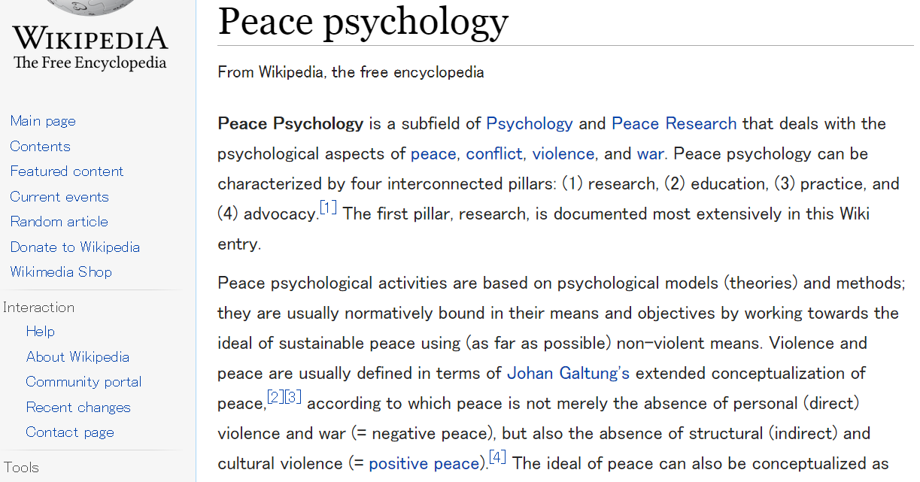

Slide 4
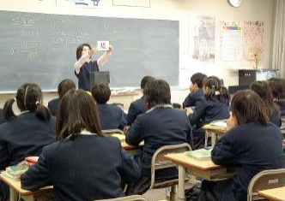
Classroom 2016

Slide 5
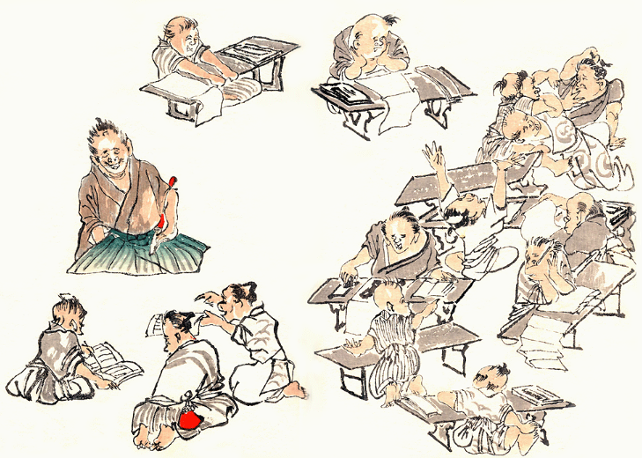
Kazan Watanabe(1818)(渡辺崋山) Private school(寺子屋)

Slide 6
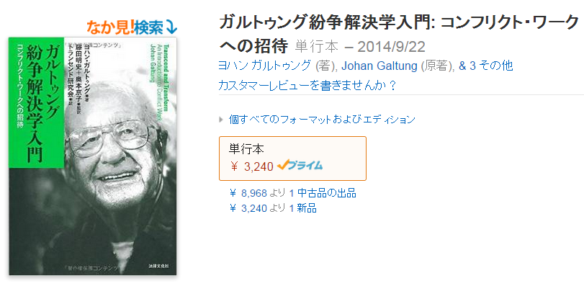
Translation of a Textbook on Conflict Resolution 紛争解決学、紛争解決教育の教材として

Slide 7
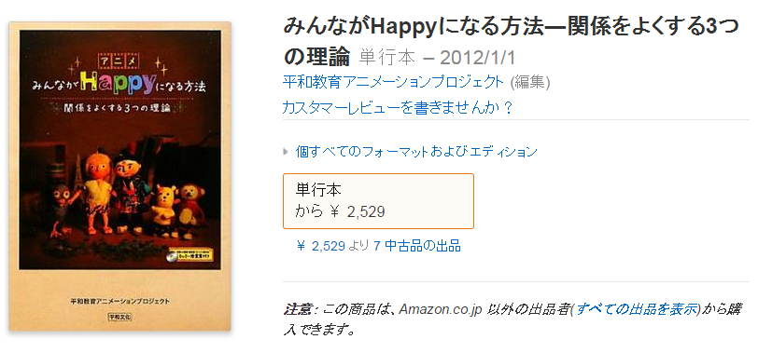
Anime DVD+Book on Human Relation and Conflict Resolution (2012)

Slide 8
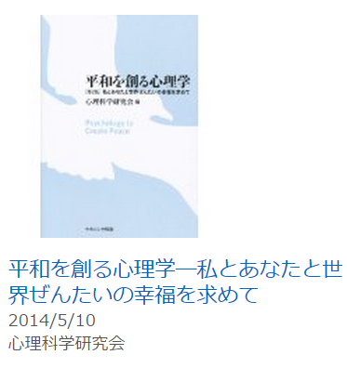
JRAPS (2014). Psychology for creating peace: Seeking for Happines of the world, you and me (2nd ed.) 心理科学研究会（2014） 『平和を創る心理学 第2版』 ナカニシヤ出版

Slide 9
JRAPS (2014). Psychology for creating peace: Seeking for Happines of the world, you and me (2nd ed.) 心理科学研究会（2014）『平和を創る心理学 第2版』 ナカニシヤ出版
Ch. 1 Theory of peace psychology 第1章 平和心理学の理論
Ch. 2 History of peace psychology第2章 平和心理学の歴史
Ch. 3 Violence in crime and delinquency 第3章 犯罪・非行における暴力―加害と被害―
Ch. 4 Violence and gender 第4章 暴力とジェンダーの役割―新たな暴力モデル構築へ―
◎コラム1 Our Problem としての日本軍元「慰安婦」問題
Ch. 5 Prejudice and discrimination in globalized life第5章 グローバル化の中の偏見と差別
◎コラム2 偏見低減教育―ナラティブ教材を活用して―
Ch. 6. Self-affirmation and Peace 第6章 自己肯定感と平和
Ch. 7 media and violence 第7章 メディアと暴力
Ch. 8 Role model and peace psychology第8章 ロール・モデルの平和心理学
Ch. 9 Peace education for early childhood 第9章 幼児期の平和教育
Ch.10 Peace psychology of nonviolence 第10章 非暴力の視点から見た平和心理学とその可能性について

